Slide 1
РМО учителей математики
Руководитель: Афанасьева Н.Е.,
учитель математики
МБОУ «Разъезженская СШ»
Ноябрь 2024г.

Slide 2
План работы
Содержание | Цель | Предполагаемый результат | Ответственные
1.Определение основных направлений работы РМО на новый 2024-2025 учебный год согласно приоритетным направлениям развития системы образования Ермаковского района | Обеспечить согласованную деятельность РМО учителей математики с учётом направлений системы образования Ермаковского района | Эффективное функционирование методического объединения учителей математики. Утвержденный план работы РМО | Афанасьева Н.Е.
2.Анализ результатов ОГЭ, ЕГЭ (профиль) за 2023-2024 учебный год | Определение проблемных заданий, с целью устранения затруднений | Рекомендации по подготовке учащихся к итоговой аттестации в 2024 – 2025 учебном году | Афанасьева Н.Е., учителя математики
3.Формирование и развитие математической грамотности школьника как один из способов повышения качества обучения на уроках | Повышение уровня профессиональных компетенций учителей математики в области формирования функциональной грамотности | Фрагменты уроков (технологической карты урока), банк приёмов, методик по формированию математической грамотности | Исакова В.В., учителя математики

Slide 3
Результаты ОГЭ
Школа | Средний балл
Араданская | 13
Большереченская | 15
Верхнеусинская | 16
Григорьевская | 16
Ермаковская №1 | 16
Ермаковская №2 | 16
Жеблахтинская | 15
Ивановская | 19
Мигнинская | 16
Нижнесуэтукская | 15
Новоозерновская | 9
Новополтавская | 14
Ойская | 17
Разъезженская | 16
Салбинская | 16
Семенниковская | 15
Танзыбейская | 17
Средний балл по району | 15,353

Slide 4
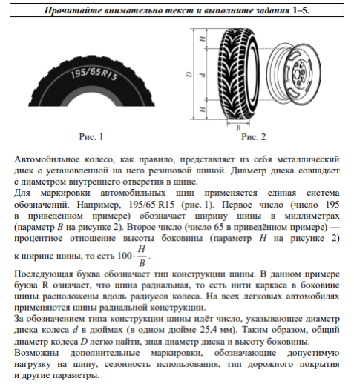
Задание 1-5

Slide 5
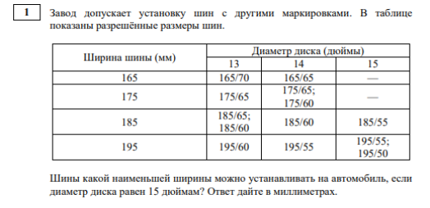
Задание 1

Slide 6
Задание 2, 3, 4

Slide 7
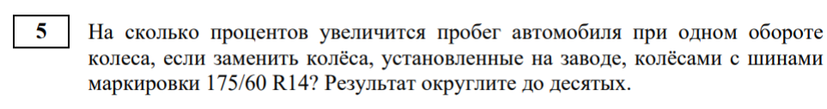
Задание 5

Slide 8

Задание 6

Slide 9
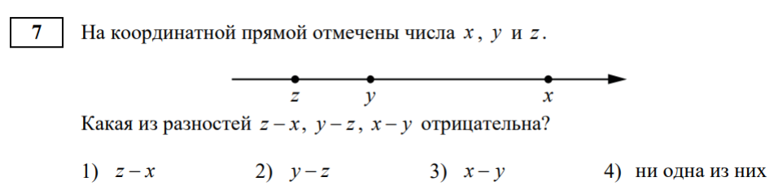
Задание 7

Slide 10

Задание 8

Slide 11
Задание 9

Slide 12
Задание 10

Slide 13
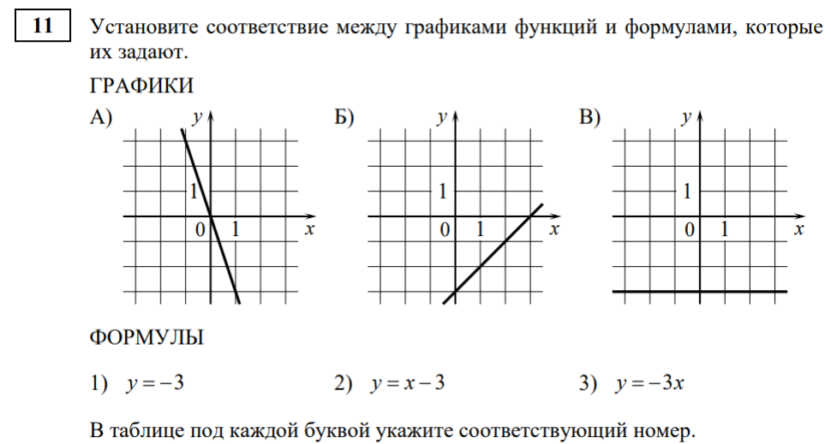
Задание 11

Slide 14
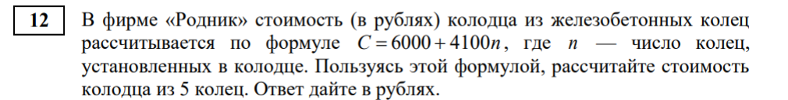
Задание 12

Slide 15
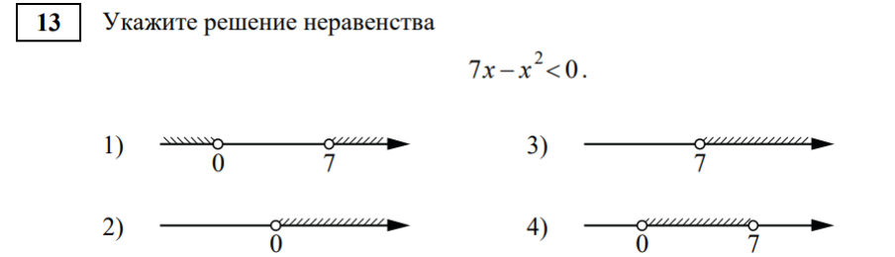
Задание 13

Slide 16
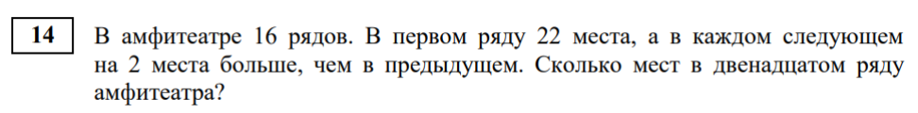
Задание 14

Slide 17
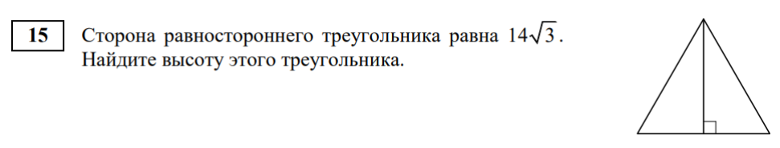
Задание 15

Slide 18
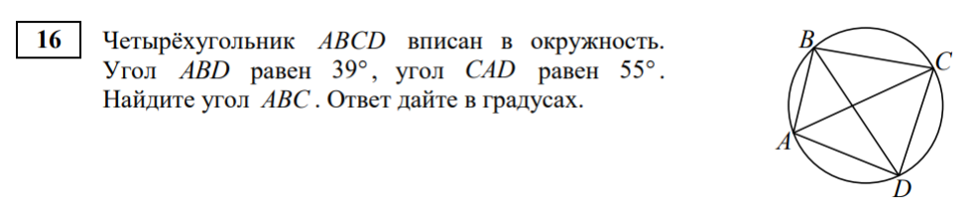
Задание 16

Slide 19
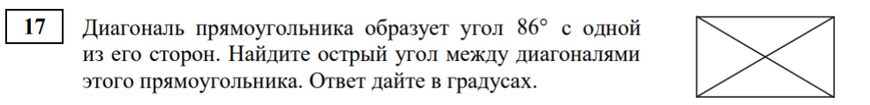
Задание 17

Slide 20
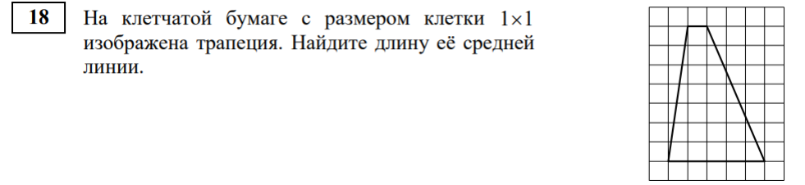
Задание 18

Slide 21
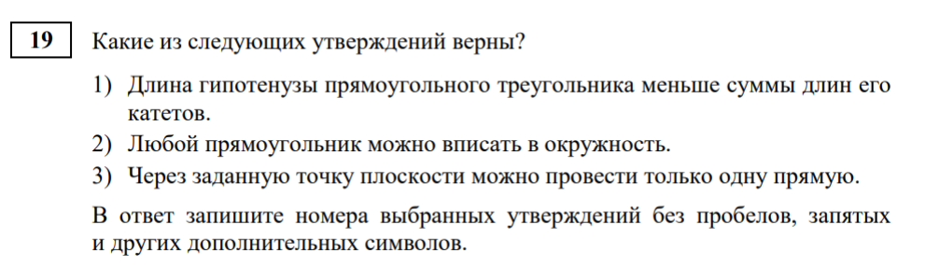
Задание 19

Slide 22
Типичные ошибки при решении геометрических задач 1 части
-ошибка в определении геометрического объекта, ключевого для решения задачи;
-ошибка при применении формулы;
-вычислительная ошибка;
-непонимание смысла геометрических терминов;
-невнимательность;
-ошибка в распознавании утверждения;
-ошибка в построении логической цепочки заключений;
-незнание ключевых понятий, формулировок теорем и следствий из них;
-несформированность умения логически рассуждать.

Slide 23

Задание 20

Slide 24
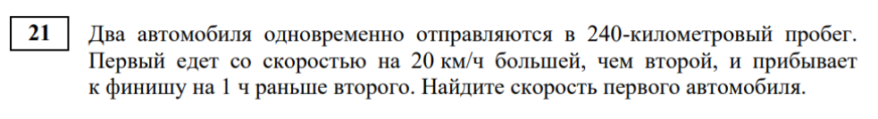
Задание 21

Slide 25
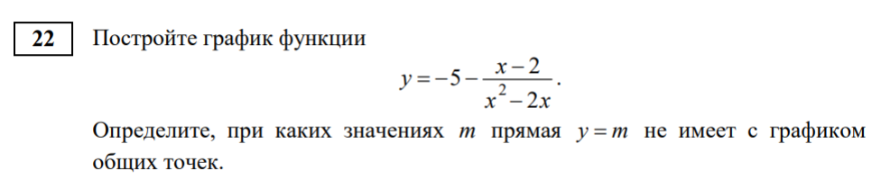
Задание 22

Slide 26
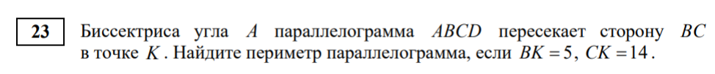
Задание 23

Slide 27
Задание 24

Slide 28
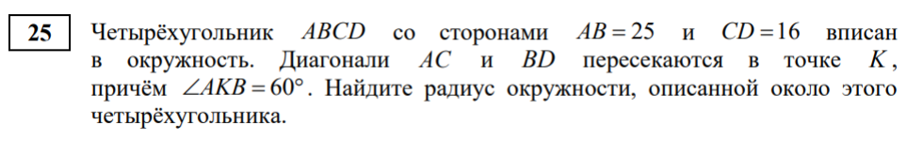
Задание 25

Slide 29
Результаты ЕГЭ
Школа | База |  |  | Профиль
 | 2022 | 2023 | 2024 | 2022 | 2023 | 2024
Большереченская СОШ
Верхнеусинская СОШ | 4,5 | 4 | 4,5 | 40 |  | 70
Григорьевская СОШ | 2,5 |  | 4 |  |  | 50
Ермаковская СОШ №1 | 3,95 | 4 | 4 | 35,16 |  | 37
Ермаковская СОШ №2 | 4,33 | 4 | 4 | 56,86 | 64 | 63
Жеблахтинская СОШ | 4 | 3 | 5 |  |  | 64
Ивановская СОШ | 4 | 4 | 4 |  |  | 58
Мигнинская СОШ | 5 | 4 | 4 |  | 49
Нижнесуэтукская СОШ | 4,66 |  |  | 52 |  | 49
Новополтавская СОШ | 4,5 | 5 | 5
Ойская СОШ | 5 | 4 | 4 | 52 |  | 32
Разъезженская СШ | 3,5 | 4 | 5 |  |  | 40
Салбинская СОШ | 4 | 5 | 5 | 58
Семенниковская СОШ | 3,5 | 4 | 4 |  | 45
Танзыбейская СОШ | 4,5 | 4 | 3 | 56
Средний балл по району | 4,1386 | 4,083 | 4,269 | 50 | 43,75 | 50

Slide 30
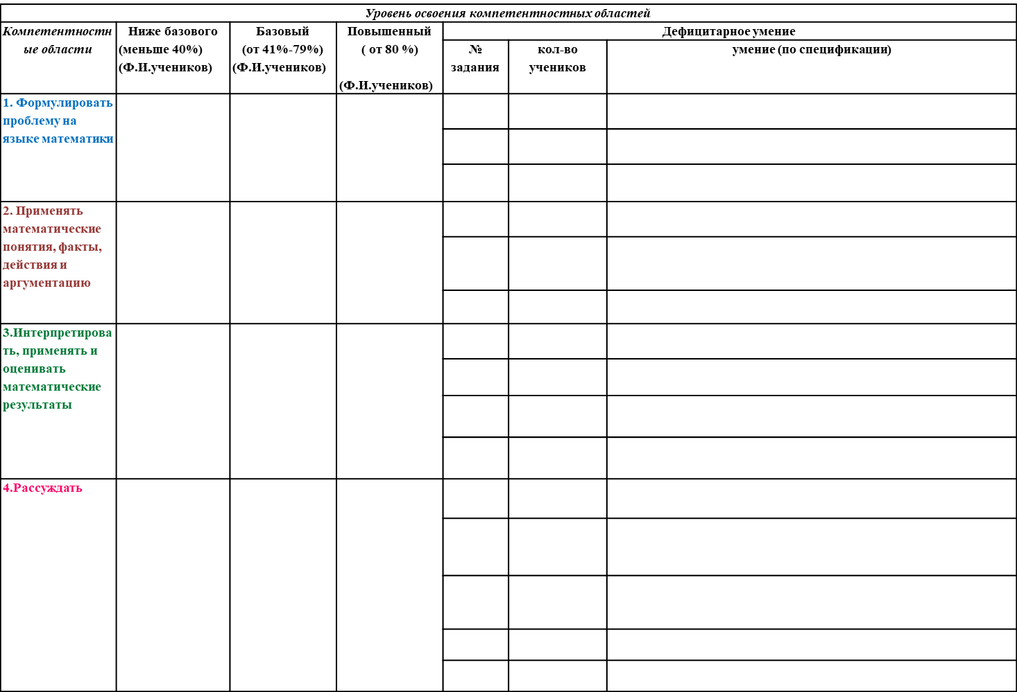
Таблица группировки обучающихся по компетентностным областям с выходом на дефицитарные умения

Slide 31
Некоторые рекомендации по подготовке учащихся к итоговой аттестации по математике в 2024–2025 учебном году
Уделять внимание решению задач, требующих применения знаний из различных разделов курса алгебры, решать задачи практического характера.
Обращать внимание на усвоение фундаментальных метрических формул и свойств основных планиметрических фигур с обязательным доказательством изучаемых теорем.
Развивать у учащихся навыки устной и письменной математической речи, культуру правильного использования терминов и символов.
Регулярно работать над развитием и совершенствованием уровня вычислительных навыков.
Включать задания, аналогичные КИМ ГИА при объяснении учебного материала, при решении задач, в практические работы по всем темам курса математики.
Отслеживать результаты учащихся по всем темам и своевременно корректировать уровень усвоения учебного материала.
Использовать сборники и сайты для подготовки к экзаменам, рекомендованные ФИПИ и другими организациями.

Slide 32
Примерный план работы по подготовке учащихся к ГИА на 2024-2025 учебный год по математике
№ п/п | Мероприятия | Сроки проведения
1 | Психологическая подготовка к ГИА. Индивидуальное консультирование обучающихся | В течение года
2 | Применение современных образовательных технологий, способствующих повышению качества подготовки школьников к итоговой аттестации, формированию математической грамотности | В течение года
3 | Познакомить учащихся с кодификатором элементов содержания экзаменационной работы, спецификацией экзаменационной работы | Сентябрь
4 | Знакомство с демонстрационным вариантом (проектом) экзаменационной работы, с критериями оценивания экзаменационной работы | Октябрь
5 | Знакомство учащихся с правилами заполнения бланков для проведения ГИА | Ноябрь
6 | Практикум по решению заданий первой части экзаменационной работы | Сентябрь-декабрь
7 | Контрольные тесты по выполнению первой части экзаменационной работы | 1 раз в месяц
8 | Работа с учащимися в тетрадях по коррекции знаний, выявленных в ходе выполнения пробной версии ОГЭ и ЕГЭ | Ноябрь-май
9 | Тренировочные работы (тематические тесты) | В течение года
10 | Индивидуальные консультации со слабоуспевающими учениками | Еженедельно
11 | Индивидуальные консультации с родителями слабоуспевающих учеников | 1 раз в месяц
12 | Подготовка к выполнению второй части экзаменационной работы | Февраль-апрель
13 | Итоговая аттестация | Май-июнь

Slide 33
Расписание ГИА по математике в 2025 году
(основной период)
ОГЭ – 3 июня;
ЕГЭ – 27 мая

